Slide 1
Psychopatologie
Michaela Mayerová

Slide 2
PSYCHICKÉ FUNKCE
obecné údaje
vědomí a jeho poruchy
vnímání a jeho poruchy
emotivita a její poruchy
myšlení a jeho poruchy
jednání a vůle a jejich poruchy
pudy a instinkty a jejich poruchy
intelekt a jeho poruchy
osobnost a její poruchy

Slide 3
Obecné aspekty
pro správné fungování jedné psychické funkce nezbytná účast ostatních psychických dějů
nelze oddělovat příznaky psychické od tělesných, společné etiopatogenetické mechanismy somatických a duševních nemocí (člověk - biopsychosociální jednotka)

Slide 4
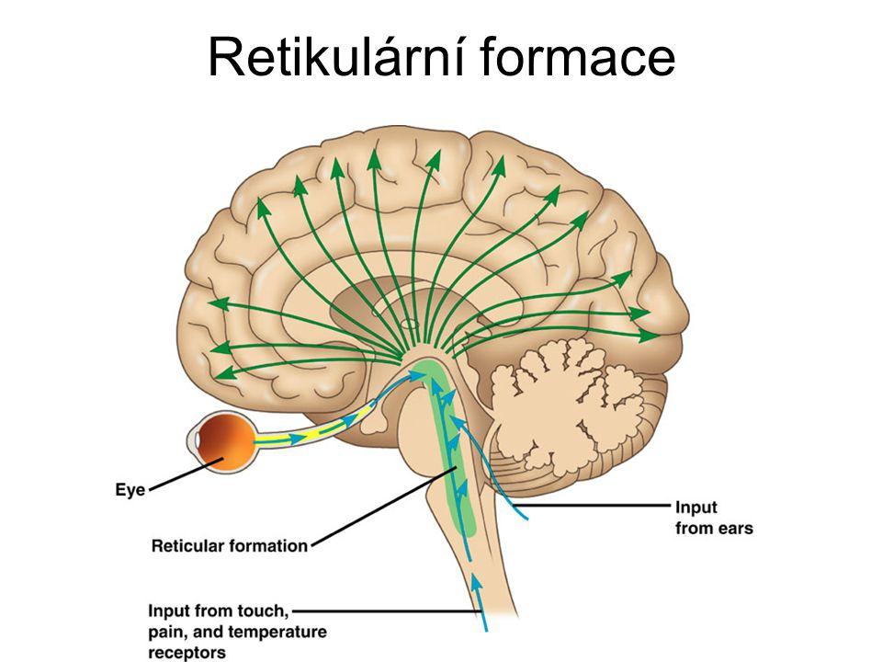
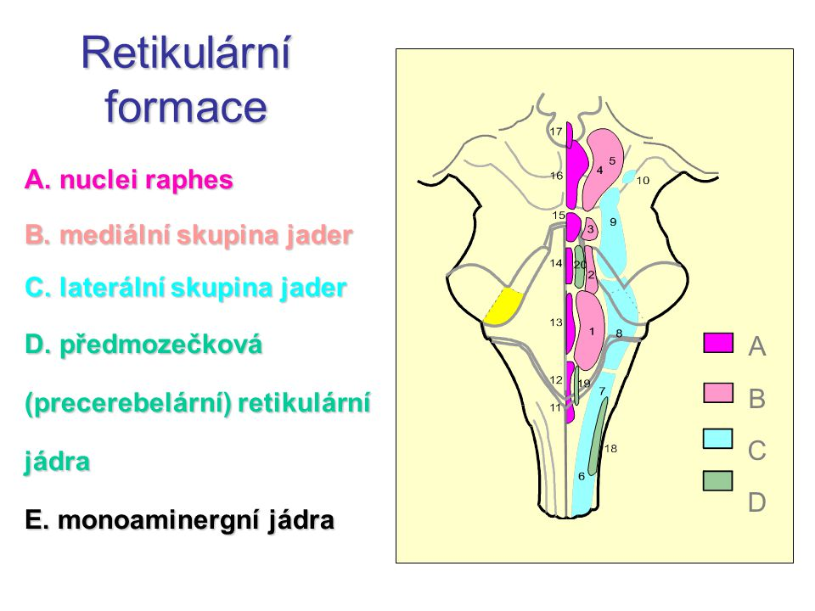
Vědomí: definice
vědomí - bdělý stav, v němž si člověk uvědomuje sám sebe, své okolí a své psychické pochody
vědomé pochody jsou vázány na zpracování informací v rozlehlých partiích mozkové kůry, je nutná vzájemná interakce jednotlivých korových a subkorových oblastí (nejdůležitější struktura retikulární formace)

Slide 5

Vědomí: funkce vědomí
bdělost (vigilita) - osciluje v průběhu dne (vrchol pár hodin po probuzení, pozdní odpoledne, útlum po obědě)
jasnost (lucidita) - schopnost uvědomění si sebe sama a své psychické stavy
rozsah (kapacita) - míra schopnosti vnímat události kolem sebe
idiognoze - schopnost přiřadit obsah vědomí vlastnímu já (objektivizovat co jsou vlastní psychické projevy)
sebeuvědomování - schopnost zaujímat postoj k vlastnímu chování, jednání a hodnocení vlastní osoby

Slide 6

Vědomí: vědomé a nevědomé
kontinuum od plně vědomé psychické činnosti přes částečně až k plně neuvědomované
nevědomé psychické pochody mají vliv na naše prožívání a chování
mohou se projevit jako automatismy (řízení auta), ve snech nebo chybných výkonech (přeřeknutí)
za zvláštních okolností (hypnóza, volné asociace, psychoterapií) je možné je převést do vědomí
Freud vypracoval teorii nevědomých psychických projevů a přisoudil jim rozhodující vliv na psychiku

Slide 7



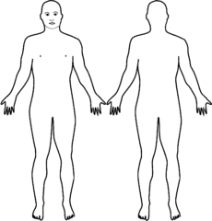
Vědomí: hodnocení stavu vědomí
Nejčastěji pomocí orientovanosti:
orientace autopsychická - vlastní osobou
orientace alopsychická - místem, časem, situací
orientace somatopsychická - ve vlastním tělesném schématu

Slide 8
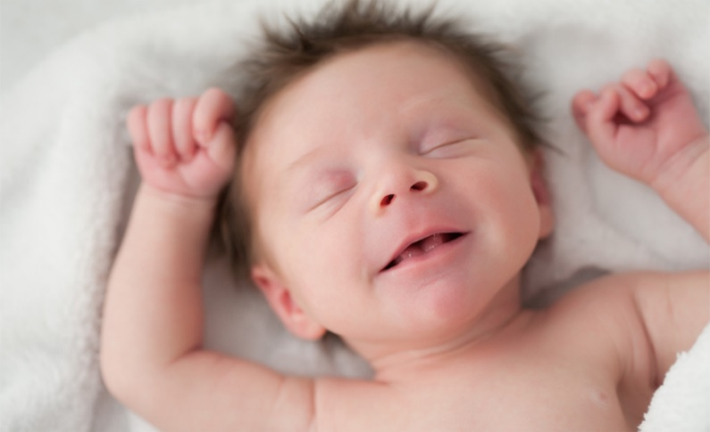

Vědomí: fyziologické změny
Spánek
Hypnóza
zvýšená sugestibilita;
raport - selektivní vztah k hypnotizérovi;
zkreslené vnímání a hodnocení skutečnosti
Podmínky hypnózy: sugestibilita, hypnabilita
Použití hypnózy: v rámci širšího psychoterapeutického přístupu (neurotické a konverzní poruchy )

Slide 9
Vědomí: kvantitativní poruchy
somnolence - ospalý
sopor - dojem spícího, reaguje na silné podněty
kóma - bezvědomí
kolaps (synkopa, bezvědomí) - náhle vzniklá, krátkodobá kvantitativní porucha vědomí (příčina - nedokrvení mozku, únava, vyčerpání, psychogenní důvody)
Hodnocení:
Glasgowská škála kvantitativních poruch vědomí hodnotí:
otevření očí
slovní kontakt
motorická odpověď

Slide 10
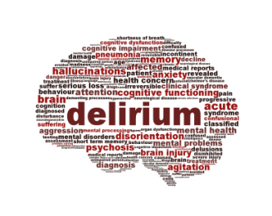
Vědomí: kvalitativní poruchy
neschopnost adekvátně vnímat a hodnotit okolí a svou roli v něm
Výskyt:
v důsledku organické příčiny
abstinenční syndrom
psychogenní deliria

Slide 11

DELIRIUM
Syndrom, nikoliv nemoc
Vědomí kvalitativně změněné (obluzené) a oscilující (kolísání s poruchy vědomí s lucidními intervaly)
Náhlý vznik (většinou večer), krátké (obvykle hodiny, dny, někdy týdny)
Desorientovanost časem, místem a situací
Zvýšená motorická aktivita nebo naopak psychomotorický útlum
Zhoršená koncentrace
Úzkost, strach, špatná nálada, zlost, euforie, apathie
Halucinace a iluze (nejčastěji optické, mikropsie, bílé předměty na tmavém pozadí)
Inkoherentní myšlení, perseverace, paranoidita, prchavé bludy
Vegetativní poruchy: tremor, tachykardie, pocení, zčervenání obličeje, dilatace zornic, zvýšený TK
Fatické poruchy: amnestická afazie (neschopnost pojmenovat předměty), dysgrafie
Typické zhoršování v noci (inverzní typ spánku)
Zvýšená sugestibilita
Následná amnézie (ostrůvkovitá)

Slide 12

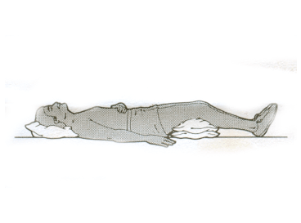

FORMY DELIRIA
PODLE STUPNĚ MOTORICKÉHO NEKLIDU
Furibundní – s intenzivní psychomotorickým neklidem
Blandní (hypoaktivní) – bez PM neklidu
Musitující – halucinatorní představy vedou k drobným automatickým pohybům
(floccilegium - sbírání vloček na pokrývce aj.)

Slide 13
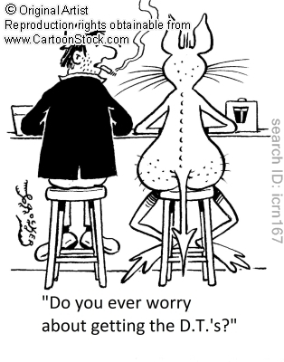
DELIRIUM TREMENS

Slide 14
PŘÍČINY DELIRIA
INTRAKRANIÁLNÍ:
úraz hlavy
infekce CNS
tumory
vaskulární mozkové příhody
demence, neurodegenerativní nemoci
EXTRAKRANIÁLNÍ:
- infekce (pneumonie, tyfus, uroinfekce, spála aj.)
karcinomatózy
metabolické a endokrinní choroby (uremie, dehydratace,
hypoglykémie, poruchy štítné žlázy aj.)
anoxie (stavy po celkové anestezii, srdeční a dechová nedostatečnost, anemie)
nutriční (deficit thiaminu, hladovění aj.)
toxické (barbituráty, anticholinergika)
abstinenční (při závislosti na alkohol – po 2-5 dnech od odnětí alkoholu,
benzodiazepiny, barbituráty, opiáty aj.)
ostatní (hypotermie, intenzivní bolest aj.)

Slide 15
DELIRIA V NEMOCNICÍCH
5 – 8 % všech pooperačních stavů na chirurgii
10 % pacientů středního věku na internách
8 – 12 % všech pacientů v psychiatrických zařízeních
40 % všech pacientů na neurologických odděleních
35 – 80 % pacientů na geriatrických odděleních
20 % pacientů s frakturou krčku femuru
17 % všech psychiatrických konsilií ve všeobecných nemocnicích pro dg. deliria

Slide 16
LÉČBA DELIRIA
! KAUZÁLNÍ !
Symptomatická – při psychomotorickém neklidu:
incizivní anipsychotika (haloperidol…)
atypická antipsychotika
Benzodiazepiny, pokud nejsou kauzální léčbou
při abstinenčních deliriích, stav zhoršují!

Slide 17
Diferenciální diagnóza mezi demencí a deliriem
Příznaky | Demence | Delirium
začátek | obvykle plíživý | náhlý
vědomí | často jasné | zakalené
orientace | měnlivá | zhoršená
krátkodobá paměť | zhoršená | zhoršená
vnímání | méně zhoršené | zhoršené
cyklus spánek – bdění | normální | narušen
průběh | stabilní | měnlivý
reversibilita | 80% irreverzibilní 20% reverzibilní | většinou reverzibilní
fyzikální vyšetření | příznaky vyšší korové neurologické dysfunkce | příznaky fokální neurologické a vegetativní dysfunkce

Slide 18
Vědomí: kvalitativní poruchy
Obnubilace (mrákotný stav):
charakteristický náhlý počátek a náhlý konec (propadá se do něj z jasného vědomí)
pestrý klinický obraz
- neklid
- stuporozní stav
- automatická forma (chová se nenápadně, adekvátně situaci, strnulý výraz, bledost
plná amnézie
Trvání sekundy, minuty, výjimečně týdny
Ganserův syndrom
zvláštní forma psychogenně vyvolané obnubilace - nemocný odpovídá absurdně nesprávně (nevědomá simulace)

Slide 19

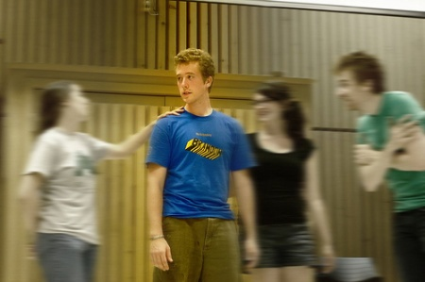
Vědomí: kvalitativní poruchy
Poruchy idiognoze:
vlastní zážitky připadají jako cizí (depersonalizace - připadá si odcizený, robotizovaný, jako by na sebe pohlížel z povzdálí)
zdá se cizí okolí (derealizace - okolí se jeví neskutečné, vzdálené)
uvědomuje si, že jde o vlastní prožitek
Výskyt
u psychických poruch
deprivací
jako hypnagogní či vigilagogní fenomén

Slide 20
Vnímání: definice
Základní psychická funkce, která umožňuje poznávat dění kolem a sebe sama
Aktuální odraz reality v našem vědomí
na periferní část receptoru působí podnět, který vyvolá vzruch
vzruch veden drahami do mozku, kde v příslušné oblasti vyvolá podráždění – počitek
Současně působí více podnětů, tj. více počitků, které se spojují s minulou zkušeností a vzniká výsledný komplexní vjem

Slide 21
Vnímání: fyziologické změny
smyslové klamy - dány fyziologickými vlastnostmi čidel, korigovány úsudkem (hůl ponořená do vody se zdá zlomená)
Purkyňovy paobrazy - následné barevné kontrasty (doznívání stimulace zrakového analyzátoru)
eidetismus - schopnost věrně reprodukovat viděnou nebo slyšenou skutečnost (děti, umělci)
pareidolie - fantazijní dotváření reálných neurčitých tvarů do smysluplných obrazů
synestézie – spojování a zaměňování vjemů z různých čidel (barevné slyšení –slyšení určitého tonu vyvolá pocit určité bary)

Slide 22





Slide 23
Vnímání: fyziologické změny
smyslové klamy - dány fyziologickými vlastnostmi čidel, korigovány úsudkem (hůl ponořená do vody se zdá zlomená)
Purkyňovy paobrazy - následné barevné kontrasty (doznívání stimulace zrakového analyzátoru)
eidetismus - schopnost věrně reprodukovat viděnou nebo slyšenou skutečnost (děti, umělci)
pareidolie - fantazijní dotváření reálných neurčitých tvarů do smysluplných obrazů
synestézie – spojování a zaměňování vjemů z různých čidel (barevné slyšení –slyšení určitého tonu vyvolá pocit určité bary)

Slide 24


Slide 25
Vnímání: fyziologické změny
smyslové klamy - dány fyziologickými vlastnostmi čidel, korigovány úsudkem (hůl ponořená do vody se zdá zlomená)
Purkyňovy paobrazy - následné barevné kontrasty (doznívání stimulace zrakového analyzátoru)
eidetismus - schopnost věrně reprodukovat viděnou nebo slyšenou skutečnost (děti, umělci)
pareidolie - fantazijní dotváření reálných neurčitých tvarů do smysluplných obrazů
synestézie – spojování a zaměňování vjemů z různých čidel (barevné slyšení – slyšení určitého tonu vyvolá pocit určité bary)

Slide 26

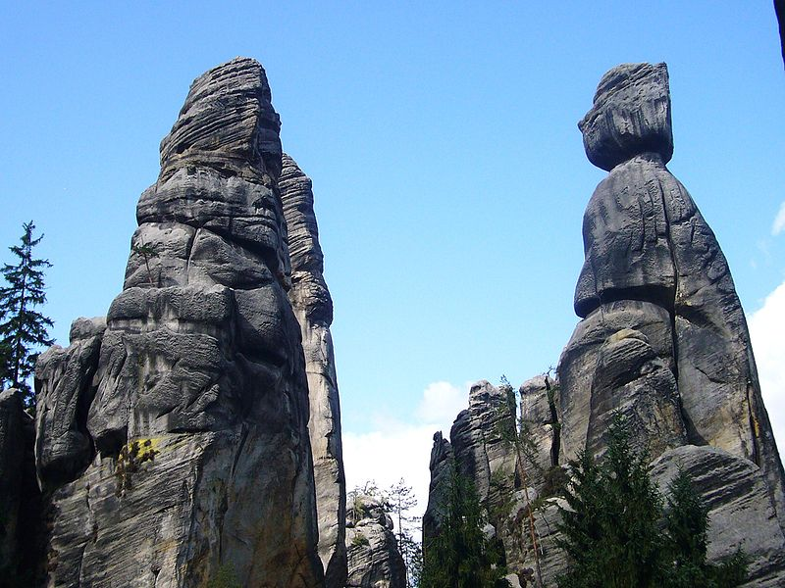
Starosta a starostová, Adršpašské skály

Slide 27
Vnímání: fyziologické změny
smyslové klamy - dány fyziologickými vlastnostmi čidel, korigovány úsudkem (hůl ponořená do vody se zdá zlomená)
Purkyňovy paobrazy - následné barevné kontrasty (doznívání stimulace zrakového analyzátoru)
eidetismus - schopnost věrně reprodukovat viděnou nebo slyšenou skutečnost (děti, umělci)
pareidolie - fantazijní dotváření reálných neurčitých tvarů do smysluplných obrazů
synestézie – spojování a zaměňování vjemů z různých čidel (barevné slyšení – slyšení určitého tonu vyvolá pocit určité bary)

Slide 28



Slide 29

Vnímání: poruchy vnímání
Iluze
zkreslený vjem vyvolaný skutečným podnětem
Dělení:
sluchové (venku štěká pes, ale já ho slyším mluvit lidskou řečí)
zrakové
čichové
chuťové
hmatové
Výskyt:
fyziologické stavy (silná únava, snížená pozornost, emoční napětí)
psychické poruchy

Slide 30

Vnímání: poruchy vnímání - halucinace
Podle složitosti:
  elementární - jednotlivé podněty jako tóny, záblesky,
  komplexní - celé postavy, předměty, srozumitelné věty,
  kombinované - halucinace „vnímané“ více smysly současně, např. mluvící postava.
  asociované – po primární iluzi přijde další (slyší hlas o otráveném jídle a následně cítí pach)

Slide 31
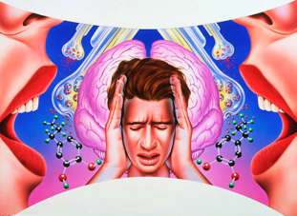
Vnímání: poruchy vnímání - halucinace
Podle domnělé lokalizace smyslovým orgánem:
  zrakové - nejsou typické pro schizofrenii, často jsou komplexní (lidé, zvířata, celé scény):
    makropsie - objekty se zdají být větší,
    mikropsie - objekty se zdají být menší,
    flashbacky - u lidí, co v minulosti požili halucinogenní drogu, návrat zrakových halucinací . Ovšem jen na pár sekund, jako vzpomínka na stav prožitý pod vlivem drogy. Většinou je vyvolán nějakým podnětem připomínající onu zkušenost.
  sluchové – jsou typické pro schizofrenii, nejčastěji ve formě hlasů více osob. Mohou náležet známým i neznámým lidem.
    imperativní - hlas či hlasy nemocnému něco přikazují,
    komentující – komentují pacientovo chování
    teleologické - radící
    (antagonistické - protichůdné, např. jeden hlas nemocného chválí, jiný ho kritizuje)
  čichové a chuťové (čichové u epilep. aury, dráždění uncus gyri hippocampi nádorem)
  tělové:
    hmatové - pocity kontaktu na povrchu svého těla, např. svědění, štípnutí vosy, mohou mít také sexuální obsah,
    pohybové - pocity neexistujícího pohybu, nemocný je přesvědčen, že létá, vznáší se, padá, atd.,
    verbálně motorické - nemocný je přesvědčený, že někdo mluví jeho ústy,
    grafomotorické - nemocný je přesvědčený, že někdo jiný píše jeho rukou,
    orgánové - vnímání vlastních útrob, často se zcela konkrétní představou o jejich změně vlastností či velikosti (zkamenění, odumření),
    negativní - nemocný popírá určitou část svého těla, nebo ji umisťuje mimo tělo, tzn. že si ukládá játra pod polštář, atd.
  Intrapsychické – typické pro schizofrenii – pocity manipulace s myšlenkami, odnímání a vkládání myšlenek, zveřejňování myšlenek, ozvučování
  inadekvátní - nemocný má pocit, že vnímá okolní svět jinými orgány, než je běžné (vidí zuby, slyší kolenem apod.)

Slide 32
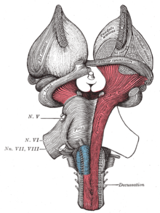
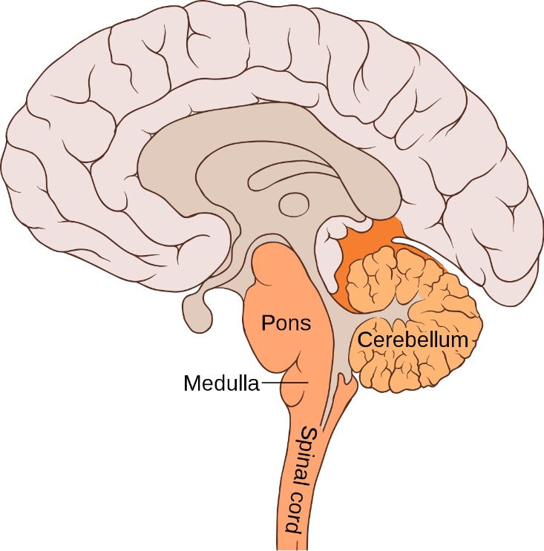
Vnímání: poruchy vnímání - pseudohalucinace
Pacient je vnímá jako nepravé, nevěří jim, nechová se podle nich.
Lhermitteovy pedunkulární pseudohalucinace – při lézi pedunculus cerebri, pohybující se barevná zvířata, liliputáni, nemocný to je vidí jako v divadle
Pickovy pontinní vize – při postižení pontu, vidiny bortících se stěn, křivé linie předmětů, prostupující se předměty

Slide 33
Vnímání: poruchy vnímání
Psychosenzorické poruchy:
– poruchy syntézy v oblasti jednotlivých analyzátorů:
poruchy vnímání vlastního těla (dysmorfofobie, fenomén zrcadla – v zrcadle vidí přetváření svého obličeje)
poruchy vnímání pohybových změn okolí (svět se zdá mrtvý, nebo naopak v pohybu)
Gnostické poruchy:
poruchy poznávání, identifikace objektů (souvisí s poruchou korových analyzátorů)
- zraková agnosie, afázie, agrafie
- Babinského anozognoze levostranné obrny těla - při levostranné hemiplegii při postižení pravé hemisféry – nemocní si deficit neuvědomují a při postavení padají
- syndrom fantomového údu

Slide 34
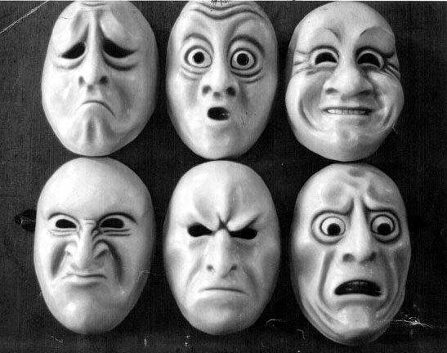
Emoce: definice
Emoce
vyjadřují subjektivní vztah člověka k jeho vlastním projevům a jevům a situací v okolí, mají hodnotící význam
Afektivita
pohotovost k emočním reakcím
Emotivita
celková dlouhodobá emoční charakteristika jedince
Charakteristiky emocí:
subjektivnost, polarita, aktuálnost, dynamičnost
Tělesné projevy emocí:
mimika, hlas, vegetativní a hormonální změny

Slide 35

Emoce: dělení
Dle polarity: kladné a záporné (libé a nelibé, stenické a astenické)
Dle kvality:
Nižší –pocity, nižší city; tělesné (hlad, žízeň,únava), individuální (radost, smutek, strach)
Vyšší - sociální, etické, estetické (poruchy - nadměrný rozvoj vs. defekt)
Dle intenzity a trvání: afekty a nálady
Podle struktury a obsahu (fobie, paratymie)

Slide 36

Emoce: poruchy afektu
Afekt – náhlá, rychle vznikající, krátkodobá prudká emoční reakce na různé zážitky, provázená vegetativními a mimickými projevy (zčervenání), nižší intenzita – ještě fyziologický, vyšší intenzita – patologický
Městnání afektu, přesun afektu, tendence k okamžitému vybití
Nezvládnutý afekt – uvědomuje si, co dělá, ale nezvládne své chování kvůli emoční tenzi
patický afekt –intenzivní afekt, na jeho vrcholu krátkodobý mrákotný stav (proto následná amnézie), ve kterém může dojít k závažnému jednání

Slide 37
Emoce: poruchy afektu
Afektivní stupor – strne, zastaví se mimika, gesta, řeč, trvá pár sekund, dotyčný si to uvědomuje
Afektivní raptus – po vystupňovaném afektu, vybije se úzkost, vztek, zlost, probíhá se silou a energií, excitovanost, možnost poškození sebe nebo okolí

Slide 38
Emoce: poruchy nálady
Patické nálady - charakteristiky:
abnormní vzhledem k jedinci
- expanzivní (manická, euforická, extatická, rezonantní - zlobná, explozivní – výbušná; moria – veselá nálada s vulgárním žertováním, při lézi orbitální části front. laloku)
- depresivní (depresivní, bezradná, apatická, anhedonická –neschopnost prožívat radost, morozní –depresivně zlostná, mrzutá)
- Úzkostná – anxieta (nekonkrétní), fobie (konkrétní)
trvání (u depresivní nálady ≥2 týdny, u mánie ≥ 4 dny)
Intenzita
Neodklonitelnost
Vliv na ostatní psychické funkce

Slide 39

Patická depresivní nálada – charakteristiky
trvání ≥2 týdny
neodklonitelnost
ranní pessima
nemá adekvátní příčinu

Slide 40
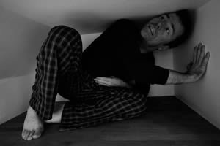
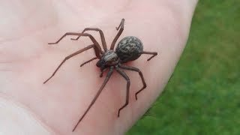
Emoce: poruchy obsahu
fobie - nepřiměřený, přehnaný strach určitého konkrétního objektu nebo situace
strach omezen na tuto situaci nebo objekt (př. klaustrofobie - strach z uzavřených prostor, arachnofobie - strach z pavouků)

Slide 41


Emoce: poruchy struktury
paratymie-paradoxní emoce (veselá situace vyvolá pláč a naopak)
emoční ambivalence (současně kladné i záporné emoce)
emoční oploštělost (zúžená polarita i amplituda emocí)
emoční labilita (rychle se střídající emoce), opakem je emoční tenacita
emoční inkontinence (nestálost emocí, neschopnost je držet v jednom směru, organické poruchy mozku)
emoční nepřiléhavost (inkongruence) – nezaujatě líčí hrůzné prožitky
alexitymie - neschopnost rozumět a hodnotit vlastní emoce (často tělesné hodnocení)
idiosynkrazie - selektivní emoční přecitlivělost a odpor vůči různým vjemům a situacím (škrábání nehtů o zeď, křupání prsty)
katatymie - emoční zkreslení psychických funkcí

Slide 42
Poruchy vyšších citů
Nadměrný rozvoj – pečovatelské, ochranitelské osobnosti, sebeobětování, altruismus
Defekt:
sociální tupost – neschopnost citového kontaktu, spíše získaná (SCH, demence);
moral insanity – anetičnost – krajní egoismus, bezohlednost, bezcitnost, bez morálních zábran, spíše vrozená

Slide 43
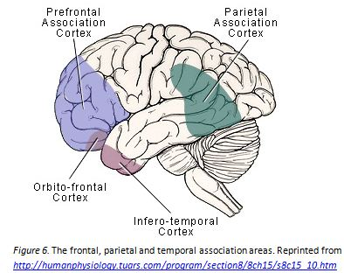
Myšlení: definice
nejvyšší forma poznávací činnosti
proces zprostředkovaného a zevšeobecněného poznání skutečnosti (skutečnost poznáváme prostřednictvím vztahů a závislostí mezi konkrétními vnímatelnými jevy a na základě poznání závislostí a vztahů docházíme k poznání všeobecného charakteru)
nejsložitější, komplexní psychická funkce
substrátem hlavně asociační kůra mozková
Základní pojmy v myšlení:
představy – názorné; pojmy - abstraktní
Myšlení je spojeno s řečí.

Slide 44

Myšlení: zákonitosti myšlení
Myšlenkový proces:
asociace - označují skutečnost, že představy se v naší mysli vytváří v řetězcích, vynoření jedné představy vyvolá další
K vytváření soudů a závěrů dochází pomocí logických úkonů:
porovnání a rozlišování
analýza a syntéza
indukce a dedukce
abstrakce a konkretizace

Slide 45

Myšlení: dělení
Dělení z vývojového aspektu
primitivní, symbolické, magické - tj. archaické, nevědecké nebo prelogické myšlení
logické myšlení, tj. vědecké, tvůrčí myšlení
Další možnosti dělení
dle podnětů k myšlení (spontánní vs reaktivní)
dle převažujících skladebných prvků myšlení (konkrétní, uskutečňující se pomocí představ vs myšlení abstraktní, na základě pojmů)
dle determinující tendence (intuitivní myšlení)

Slide 46
Myšlení: kvantitativní poruchy
Poruchy dynamiky myšlení:
útlum myšlení – bradypsychismus, extrém je záraz – blok, v řeči mutismus, ale ten může mít více příčin
zrychlené myšlení – tachypsychismus, extrém je myšlenkový trysk, v řeči logorhea nebo pseudoinkoherence
Výskyt : afektivní poruchy

Slide 47


Myšlení: kvantitativní poruchy
2. Poruchy struktury myšlení:
ulpívavé myšlení, v řeči perseverace nebo až verbigerace – opakování slov, hlásek
nevýpravné myšlení
zabíhavé myšlení – hlavní tok myšlenek je přerušován vedlejšími, nepodstatnými myšlenkami
Výskyt: organické poruchy CNS
paralogické = dyslogické myšlení – narušení logické vazby, myšlenky na sebe navazují povrchně a náhodně
inkoherentní myšlení – rozvolnění logické vazby, nesouvislosti, v řeči až slovní salát
tangenciální – myšlenky na sebe navazují vzdáleně
symbolické, magické myšlení – individuální vnímání symboliky z okolí
paranoidní myšlení – neutrální skutečnosti si vztahuje na sebe
autistické myšlení – subjektivní prožitky, fantazie, nižší kontakt s objektivní realitou
plané mudrování – neplodné úvahy o bezvýznamných věcech
Výskyt: schizofrenní onemocnění

Slide 48
Abstrakce myšlení se zkouší například výkladem přísloví, úsloví.
Příklad:
„Kdo jinému jámu kopá, sám do ní padá.“ Pacient s narušenou abstrakcí není schopen abstrahovat, čili vyložit přísloví v obecné rovině. Vyloží v rovině konkrétní, například takto: „To je jakože když vykopu jámu, spadnu do ní.“
Narušena může být i generalizace pojmů. Od 12 let věku by měl být pacient schopen generalizovat lehké i těžší pojmy.
Příklady:
Lehčí pojmy – co má společného jablko a banán – odpověď je ovoce, pacient s narušenou generalizací odpoví např. „slupku“.
Vlak, autobus – dopravní prostředek, s narušenou generalizací: „kola“
Těší pojmy: Báseň, obraz; slunce,měsíc.

Slide 49

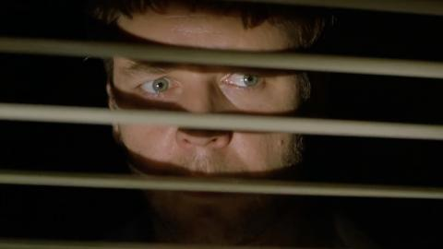
Myšlení: kvalitativní poruchy
Poruchy struktury:
ovládavé myšlení
obsedantní (nutkavé, anankastické, vtíravé) myšlení – někdy se řadí i do obsahových poruch
Výskyt: obsedantně-kompulzivní poruchy

Slide 50

Myšlení: Bludy
Blud - mylný závěr myšlení, vzniklý správnými logickými pochody na základě mylné premisy, způsobený duševní chorobou
Charakteristiky:
chorobný vznik
obsahová zvrácenost
nevývratnost
vliv na jednání
individuální a soukromý útvar

Slide 51

Vývoj bludu
Bludná nálada, bludná vztahovačnost, bludné vnímání, bludný nápad, zformovaný blud, systemizace bludu, korekce bludu, dezaktualizace, vymizení (ne vždy jsou všechna tato stadia zřejmá)
Chronifikace
Disimulace
---------------------------
Dělení podle vzniku:
Primární – vzniká poruchou vlastní interpretace dění
Sekundární – nasedá na náladu (blud je syntonní nebo kongruentní s náladou)

Slide 52
Bludy – typu bludů
1.) Makromanické (bývají i u mánií)
Megalomanické – přesvědčení o zvláštním významu vlastní osobnosti
Extrapotenční – přesvědčení o nadpřirozených schopnostech či nadání
Originární – přesvědčení o vznešeném původu
Inventorní – přesvědčení, že je vynálezcem významného objevu
Reformátorské – přesvědčení o tom, že provede významné změny ve společnosti
Mesiášské (religiózní) – přesvědčení, že je spasitelem
Erotomanické – přesvědčení o neodolatelnosti pro druhé pohlaví
Eternity – přesvědčení, že dotyčný je nesmrtelný, že nezemře
2.) Mikromanické (bývají i u depresí)
Insuficientní – přesvědčení o vlastní neschopnosti
Autoakuzační – sebeobviňování za různá neštěstí atp.
Obavné – přesvědčení, že se přihodí katastrofa
Ruinační – přesvědčení o totálním zchudnutí
Negační – popírá existenci (buď vlastní či někoho jiného – např. z rodiny atp.)
Enormity – přesvědčení, že svojí existencí či činností přivodí katastrofu
Eternity – přesvědčení, že musí žít navždy, aby trpěl za své hříchy
Hypochondrické – přesvědčení daného jedince, že trpí nějakou chorobou – většinou nevyléčitelnou
Dysmorfofobické – Přesvědčení, že část těla je znetvořená nebo zohyzděná
3.) Paranoidní
Paranoidní – připisuje věcem a situacím kolem sebe význam ve vztahu k vlastní osobě
Perzekuční – přesvědčení o pronásledování a ohrožení vlastní osoby
Kverulační – pod vlivem přesvědčení o perzekuci si stěžuje na policii, různé instituce, podává žaloby a odvolává se až k nejvyšším místům
Emulační (žárlivecké) – přesvědčení o nevěře partnera
Transformační – chorobný pocit změny osobnosti
Metamorfózy – pocit změny v jinou bytost – např. zvíře
Kosmické – obsahem jsou např. mimozemské civilizace (ovlivňování, pozorování ...) Další dělení: systemizované, nesystemizované.

Slide 53
Indukovaný blud
Induktor (nemocná osoba v dominantních postavení ve vztahu) indukuje blud jiné osobě (indukovanému, submisivní postavení ve vztahu)
Většinou bludy persekuční nebo velikášské
Blud u indukovaného mizí po separaci od induktora

Slide 54
Vůle a volní jednání: definice
Vůle – schopnost rozhodnout se pro určitý cíl, uvědomění si tohoto cíle, aktivací prostředků k dosažení cíle
projevuje se chováním, mimikou, gestikulací a postoji

Slide 55
Globální poruchy vůle
hypobulie - snížení volní aktivity
abulie – ztráta volní aktivity
hyperbulie – patologická aktivita, iniciativa, spontaneita, ale malá vytrvalost
apatie – hypobulie + emoční oploštělost

Slide 56
Poruchy složek volního procesu
Zkratkovité jednání (emočně zabarvený a silný cíl, k dosažení si vybere první eventualitu, i když je v rozporu s morálními normami a přináší komplikace)
Účelové jednání- cíl je sledován neuvědoměle, nejde o simulaci (organické nebo dissociativní poruchy, pseudodemence xxx depresivní pseudodemence)
Puerilismus – uniká do dětského věku, žvatlá, mazlí se, mluví o sobě ve 3. osobě, při zátěži, trvá několik dní
Demonstrativní jednání
Ambivalence, ambitendence - dva protichůdné impulzy současně, nedokáže si vybrat, nerozhodnost
Impulzivní jednání – zvýrazněno puzení k činnosti, jednání při neujasnění motivace pod vlivem puzení, provedení okamžitého nápadu, až impulzivní poruchy – kleptomanie, pyromanie, oniomanie (nakupování), trichotilomanie

Slide 57
Patologicky zaměření jednání
Kompulze – nutkavé jednání, nedá se vůlí potlačit, počítání předmětu, přehnané uklízení, kontrolování, ceremoniály – mytí rukou apod..
Tiky – neúčelné opakování různých pohybů nebo fonačních projevů, vůlí potlačitelné, mizí při odvedení pozornosti nebo při spánku, zvýrazňují se v tenzi a k večeru, jednoduché i komplexní

Slide 58
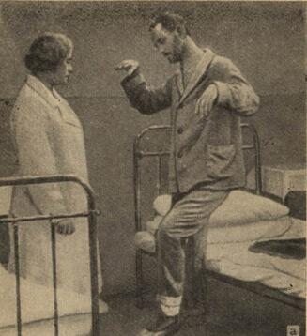
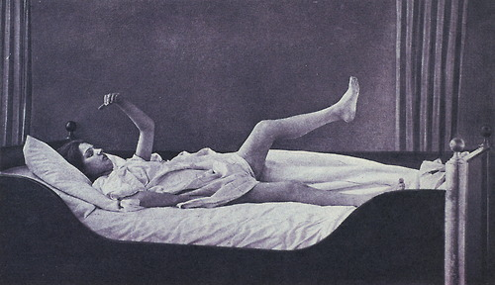
Poruchy psychomotoriky
Poruchy behaviorální realizace volního aktu
Kvantitativní:
psychomotorický útlum, hypokineze až akineze, stupor – nehybné setrvání v jedné pozici, mutismus, pohybový záraz
PM hyperaktivita, neklid až agitovanost
Kvalitativní:
- negativismus – pasivní (nevyhoví výzvě), aktivní (udělá opak),
nástavy, flexibilitas cerea (vosková ohebnost),
stereotypní pohyby a grimasy,
manýrování – přídatné pohyby – někdy až rituálnost, obřadnost,
echomatismy – automatické opakování, reflexní, bez pocitu spontánnosti – echolalie, echopraxie, echomimie
(katatonní syndrom - zahrnuje více z nich)

Slide 59
Pudy a instinkty: definice
Pud
fylogeneticky staré reakce, druhově stálé, zajištující nezbytné potřeby jedince
Instinkt
zděděná schopnost jednat určitým způsobem pokud dojde k expozici podnětové situaci, na níž je instinkt nastaven
instinktivní chování zejména u hmyzu, ryb a ptáků
instinktivní činnost u člověka poznamenána individuální zkušeností a označuje se jako pud
- pud má cíl ( uspokojení), svázán s emocemi (při uspokojení pozitivní emoce, v opačném případě negativní

Slide 60

Pudy: dělení (dle Vondráčka)
Pud zachování rodu
sexuální
rodičovský (pud péče o potomstvo)
Pud zachování jedince
obživný
sebezáchovy
orientační
zvídavosti, zvědavosti
Pud sociální (sdružovací)
Pud pro zpříjemnění existence (pud zdobivosti, vlastnický, sebeuplatnění)

Slide 61
Pudy: poruchy
Pud sexuální – (poruchy) jeho složek:
identity (muž vs žena)
role (specifické chování pro muže vs po ženu, identita a role se utváří do 3. roku věku)
orientace (sexuální přitažlivost k opačnému nebo stejnému pohlaví, homosexualita)
aktivity (porucha kvantitativní, kvalitativní – poruchy parafilie)
Poruchy pudu rodičovského:
záměrná neplodnost
zanedbávání péče o dítě
týrání dítěte
porucha citové vazby mezi rodičem a dítětem

Slide 62
Pudy: poruchy
Poruchy pudu obživného
Sitofobie (odmítání potravy nebo některé její složky)
Pika (jedení předmětů, které nejsou určeny k jídlu)
poruchy příjmu potravy
Poruchy pudu sociálního
nadměrné samotářství
nadměrná familiárnost

Slide 63

Pudy: poruchy
Poruchy pudu sebezáchovy
sebepoškozování
sebevražda (demonstrativní, bilanční)

Slide 64
Pudy: poruchy
Poruchy pudu pro zpříjemnění existence
jedinec odmítá vymoženosti civilizace
- askeze (zříká se světských vymožeností), diogenismus (odříkání, poustevnický život)
chorobná zdobivost
poruchy pudu sebeuplatnění
- Herostratismus (Herostrates zapálil chrám bohyně Artemidy v Efezu, aby se o něm mluvilo)
- Alkibiadismus (Alkibiades z podobného důvodu usekl svému psovi ocas)

Slide 65
Intelekt: definice
Intelekt:
rozumová schopnost člověka vztahující se především k řešení teoretických problémů
Inteligence:
obecná psychická schopnost adaptovat se na nové problémy a podmínky života
Měření intelektových schopností
komplexní:Wechsler Adult Intelligence Scale – III (WAIS-III) Wechslerův test ( obsahuje 5 verbálních a 5 nonverbálních zkoušek)
Ravenův test – obsahuje 60 úkolů se vzrůstající obtížnosti, z daných obrazů je třeba vyvodit chybějící

Slide 66
Intelekt: dělení dle IQ
IQ u dětí:
mentální věk/kalendářní věk x 100
IQ u dospělých:
obdržený výsledek /očekávaný výsledek dle statistického průměru x 100
průměr 90 -110
podprůměr 80-90
nadprůměr 120-140

Slide 67
Intelekt: poruchy
Mentální retardace
nedostatečný rozvoj intelektu
s tímto souvisí úroveň narušení chování, stupeň soběstačnosti a nutnost péče
Demence
snížení až ztráta dříve dosažené úrovně intelektu
specifické screeningové škály na demenci:
  Mini Mental State Examination - umožňuje orientační a rychlé zhodnocení kvality kognitivních schopností (administrace trvá 5-10 minut)
  subtesty hodnotící orientaci, krátkodobou paměť, konstrukčně-praktické schopnosti, čtení, psaní, početní schopnosti a pozornost

Slide 68
Mentální retardace: dělení
Lehká mentální retardace IQ 50-69 (9-12r)
postižení jsou vzdělatelní
Středně těžká mentální retardace IQ 35-49 (6-9 r)
postižení vychovatelní, ale nevzdělatelní
Těžká mentální retardace IQ 20-34 (3-6 r)
porucha vývoje, defekty smyslových orgánů, neurologické příznaky
Hluboká mentální retardace IQ< 20 (<3 r)
neschopni pečovat o základní potřeby, vyžadují stálý dohled

Slide 69
Paměť: definice
schopnost ukládat, udržovat a vybavovat informace
s pamětí úzce souvisí učení
3 základní složky: vštípivost, úchovnost, výbavnost
Hodnocení paměti (neuropsychologické testové
metody):
komplexní -Wechsler Memory Scale III
specifické - California Verbal Learning Test

Slide 70
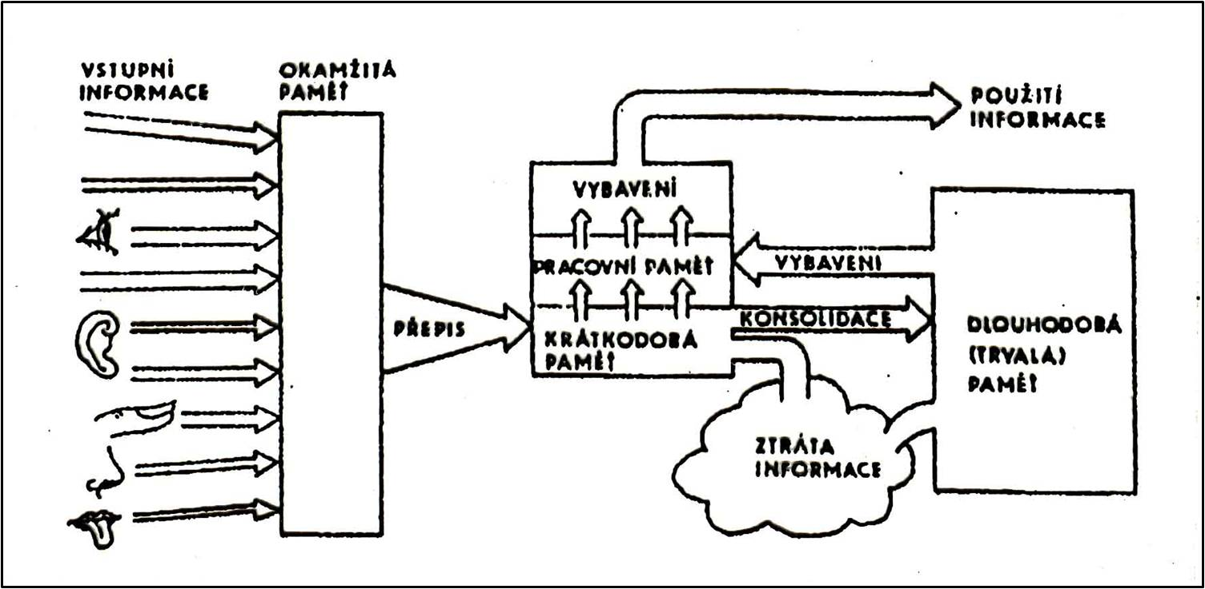
Paměť: mechanismy ukládání paměťových stop
podněty – bezprostřední pamět: část do krátkodobé paměti, část pak do dlouhodobé
bezprostřední krátkodobá paměť dána vzrušivostí uzlů nervové sítě, dlouhodobá
vyžaduje chemické nebo morfologické změny realizované procesem konsolidace

Slide 71
Paměť: dělení dle časové dynamiky
Dělení dle časové dynamiky:
Krátkodobá (zhruba odpovídá pojmu „pracovní“ paměť), drží informace 30-40 sekund
vzájemné propojení tří funkčních okruhů, centrálního exekutivního (asociační kůra dorzolaterální frontální krajiny) a dvou okruhů „unimodálních“ – zahrnující asociační zrakové a sluchové oblasti. Krátkodobá paměť může proto být zachována i při rozsáhlejším postižení mediotemporální oblasti.
Dlouhodobá, vybavení informací více než 1-2 minuty poté, co jsme se informacemi přestali zabývat

Slide 72
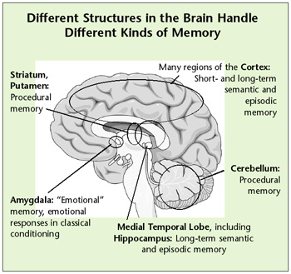
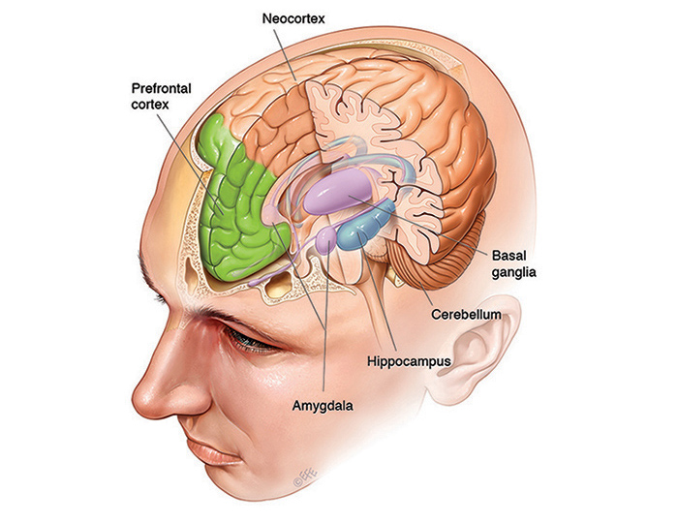
Paměť: dělení dle obsahu
Deklarativní (explicitní): vztahuje se k vědomému vybavování informací
epizodická - osobní prožitky, místo, čas, (události – čas, prostor, cit) (mediální temporální oblast - hippokampus, kůra entorinálního, peririnálního a parahippokampálního gyru. )
Při izolovaném postižení hippokampů se rozvine anterográdní amnézie, zatímco pro vznik antero- i retrográdní amnézie musí dojít k postižení také přilehlých mediálních temporálních oblastí, i v těchto případech však bývá zachována paměť na vzdálenější minulost. Vzpomínky na velmi dávné události – nejspíše v zadních temporo-parietálních oblastech.
sémantická – fakta, slova, symboly (Pythagorova věta, zeměpisné znalosti) – kůra temporální, parietální a částečně i okcipitální oblasti, herpetická encefalitida nebo degenerativní demence

Slide 73
Paměť: dělení dle obsahu
Nedeklarativní (implicitní) – neuvědomělé zkušenosti (např. motorické souhyby), které ovlivňují chování (promítá se do něj dřívější zkušenost), není zapotřebí vědomého učení, procedurální (jízda na kole), není vázána na hippokampální okruhy (při řízení auta provádíme jednotlivé cílené pohyby automaticky, aniž bychom museli pokaždé cíleně přemýšlet, jak sešlápnout spojku a správně zařadit rychlost)
-Procedurální (motorické učení) – příklad: plavání, jízda na kole. Ve srovnání s deklarativní pamětí je zde typické pomalé učení, postupné zlepšování výkonu a značná odolnost vůči zapomínání. Subkortikální okruhy, zejména mozečku a bazálních ganglií, není proto porušena při mediotemporálních afekcích, ale může být ovlivněna dopaminergními látkami.
- Priming - zvýšení paměťové výkonnosti záhy poté, co jsme byli vystaveni obrazovým nebo verbálním podnětům se zřejmým situačním vztahem k danému úkolu. (příklad: vštěpování, řeknu 3 písmena slova a pacient doplní slovo, které bylo předtím vštěpováno)

Slide 74
Paměť: poruchy
Celkové poruchy
snížení (hypomnézie), zvýšení (hypermnézie), spíše však významněji narušeny jednotlivé komponenty ( vštípivost –ukládání retence -udržovaní, výbavnost)
Amnézie
přechodná ztráta paměti na události, které rušivému zásahu předcházely (trauma, po elektrokonvulzivní léčbě, epileptický záchvat )
Anterográdní amnézie – porucha epizodické paměti na události, odehrávající se po proběhlém mozkovém postižení.
Retrográdní amnézie – ztráta epizodické paměti na dobu před danou událostí, často disproporčně více postihuje události nedávné ve srovnání se vzdálenější minulostí. (tzv. Ribotův gradient.)
Ostrůvkovitá amnézie – deliria, palimpsesty – alkoholová okénka
Dissociativní amnézie
Amnézie po ECT

Slide 75
Kvalitativní poruchy paměti
Konfabulace – falešné paměťové stopy
Iluze paměti – déja vu –iluze viděného; ale i slyšeného, prožitého, poznaného

Slide 76
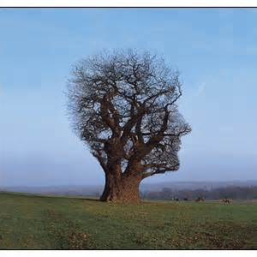
Kognitivní příznaky –příklad narušení u schizofrenie
Paměť dlouhodobá:
- porucha deklarativní paměti → sémantická (fakta, Pythagorova věta)
→ epizodická (události – čas, prostor, cit)
naopak procedurální bývá nenarušena (jízda na kole)
Paměť krátkodobá: porucha verbální pracovní paměti
Pozornost - komplexní narušení:
tenacita (vytrvalost po delší dobu),
koncentrace (koncentrace na jeden objekt nebo činnost s potlačením okolních rušivých jevů)
rozsah (kapacita zahrnout více jevů)
distribuce (sledování dvou a více jevů současně)
přepojování (přemísťování různými směry)
Exekutivní funkce (rozhodování, plánování)
Sociální kognice
Narušená abstrakce myšlení

Slide 77
Osobnost a její poruchy: definice
Osobnost sestává z temperamentu, charakteru a inteligence
temperament- biologická stránka osobnosti (způsob emočního projevu jedince v určité situaci)
charakter - sociální stránka (trvalá pohotovost projevovat se určitým způsobem ve společenském prostředí)
Definice poruch osobnosti:
extrémně vystupňované povahové a charakterové rysy, které vedou k poruchám sociální adaptace
trvalá povahová odchylka od normy
jedinec má takové vlastnosti, kterými trpí jeho okolí a/nebo on sám

Slide 78
Specifické poruchy osobnosti: definice dle (MKN 10)
Vnitřní prožívání a chování se odchylují od normy a očekávání v dané kultuře. Odchylka musí být zjevná alespoň ve 2 z následujících oblastí:
poznávání kognice
afektivitě, emotivitě
zvládání impulzivity a uspokojování potřeb
chování v oblasti osobních a sociálních situací
pocity osobní nepohody, negativní vliv na pracovní a společenské fungování
Hodnocení osobnosti:
dotazníkové metody (MMPI, Cloninger)
projektivní testy

Slide 79
Specifické poruchy osobnosti: dělení
paranoidní (vztahovačnost, nedůvěra)
schizoidní (uzavřenost, citový chlad)
disociální (protispolečenské chování)
emočně nestabilní (nestálost, impulzivita)
histriónská (sebesoustřednost, dramatizování)
anankastická (perfekcionismus,nejistota)
úzkostná (vyhýbavá) (nedostatek sebedůvěry)
závislá (potřeba péče druhých)
jiné
projevy nesplňující diagnostická kritéria - osobnostní rysy nebo osobnostní reakce (projevují se jen v zátěžových situacích)

Slide 80
Zdroje:
učebnice Höschl, Švestka - Psychiatrie
článek Paměť a její poruchy – MUDr. Rusina, http://www.solen.cz/pdfs/neu/2004/04/04.pdf

